Slide 1
팀장 : 박세현, 팀원 김준우
-
-
Search Your House
Happy House Project
+
+

Slide 2
목차
+
+
팀원 역할
PJT 주제 및 개발 개요
시스템 구조와 상세 사용 기술
웹사이트 시연 상세 화면

Slide 3
팀원 역할
+
+
50%
50%
박세현
김준우
회원 CRUD 및 유효성 검증
Q&A 게시판
메인 화면
지도
비밀번호 암호화 및 회원 유효성 검증
JWT 토큰 인증
게시판
네이버 뉴스 API

Slide 4
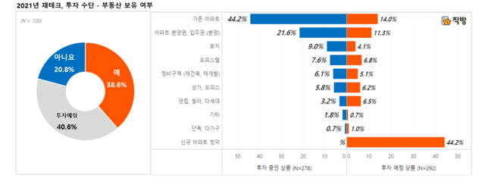
PTJ 주제 및 개발 개요
+
+
PTJ 주제
개발 개요
목표
아파트 검색에 대한 기능을 제공하며 회원가입을 통한 인증 인가, 게시판 기능을 제공합니다.
직방에 따르면 10명 중 5명이 부동산 투자 계획을 가지고 있으며 아파트 투자에 대한 관심이 높아지고 있습니다.
기술을 응용하지 못하면 해당 내용을 제대로 이해하지 못한 것이라 생각하여 기본 기능의 응용과 이해에 초점을 맞춰 프로젝트를 진행하고자 합니다.

Slide 5
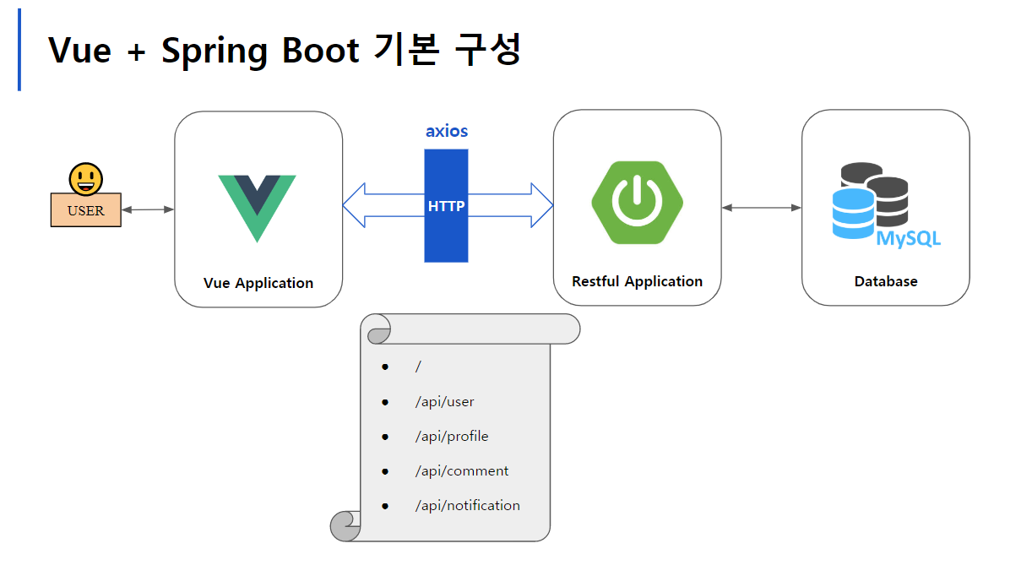


시스템 구조
+
+
네이버 검색 API

Slide 6
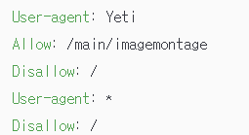
상세 사용 기술
+
+
네이버 뉴스 API
초기 계획
사용자에게 부동산 관련 뉴스 정보를 제공하기 위해
크롤링을 활용하여 뉴스 데이터를 수집하기
크롤링 적용시 주의사항
크롤링을 허용하는지 확인하기 위한 robots.txt 확인
네이버 뉴스, 다음 뉴스, 구글 뉴스에서 크롤링을 허용하지 않음

Slide 7
상세 사용 기술
+
+
네이버 뉴스 API
계획 변경
네이버 뉴스 API를 사용하기
기술 적용 과정
API를 신청하고 “부동산” 이라는 키워드를 넣고 뉴스를 검색
코드 분석을 통해 JSON이 String형식으로 return되는 것을 확인
Gson 라이브러리를 활용하여 String -> 객체로 변환하여 사용

Slide 8
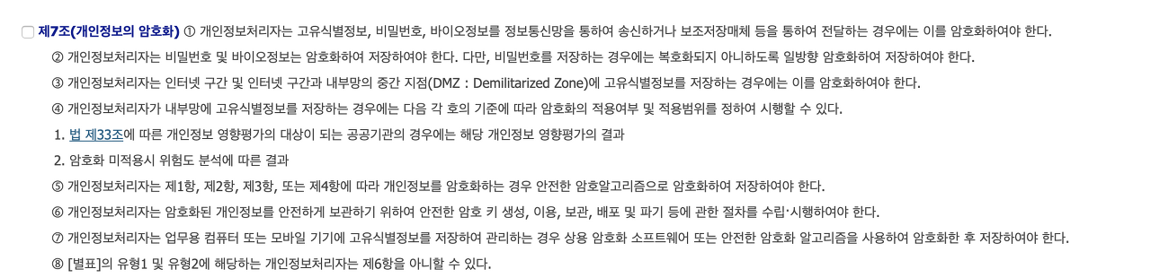
상세 사용 기술
+
+
비밀번호 암호화
암호화 도입 배경
기존에는 회원 비밀번호를 받아와서 그대로 DB에 저장했습니다.
보안의 취약성과 법적인 문제 발생가능

Slide 9

상세 사용 기술
+
+
비밀번호 암호화
암호화 적용
scrypt, bcrypt, PBKDF2등의 암호화 기법 분석 및 선택
한정된 자원에서 최적의 효과를 내기 위해 bcrypt 선택
비밀번호를 해싱화 하고 로그인시 검증하는 코드 작성

Slide 10
상세 사용 기술
+
+
JWT 토큰 인증
JWT 토큰 도입 배경
사용자의 편의성을 위해 인증/인가 구축이 필요
세션, 토큰 동작 원리 분석 및 비교
확장성이 높은 JWT 토큰 선택 후 jjwt 라이브러리 활용

Slide 11

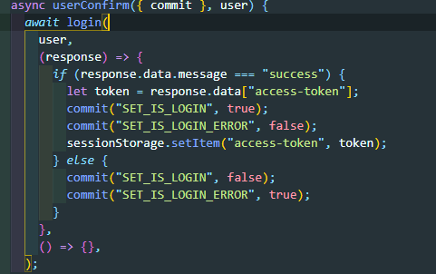
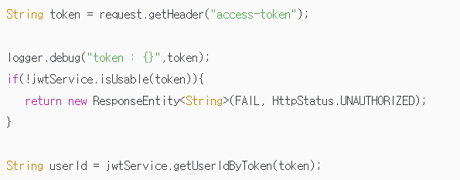
상세 사용 기술
+
+
JWT 토큰 인증
JWT 토큰 실행 흐름
토큰 생성
존재 x
로컬 스토리지에 값이 존재하는지 검사
존재 o
로그인 하면서 세션스토리지에 토큰 저장
토큰이 유효한지 검증하고 정보 추출

Slide 12
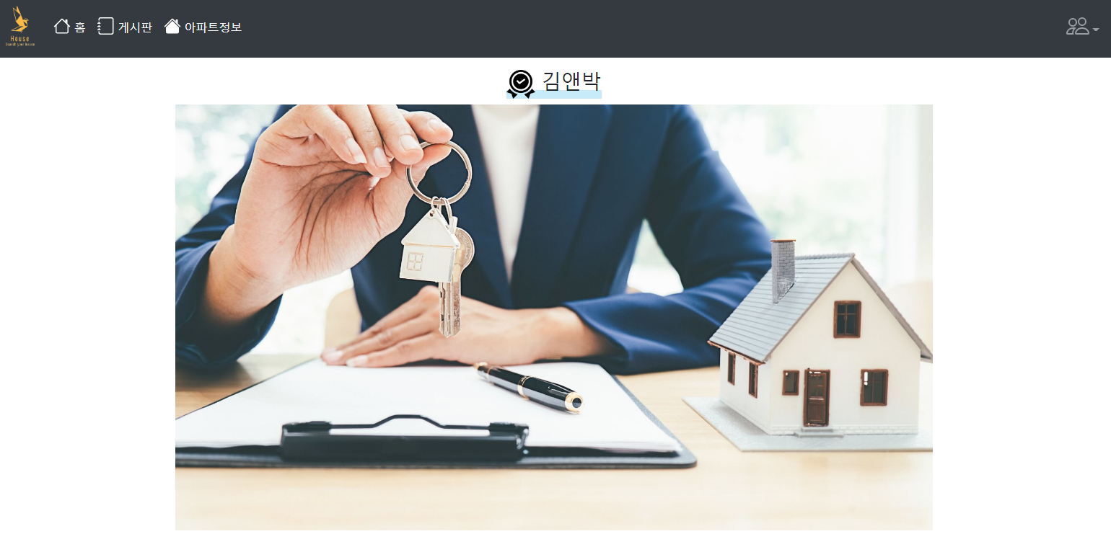
화면 설명
+
+
메인화면

Slide 13

화면 설명
+
+
메인화면
로그인 토큰과 비교하여 권한 체크

Slide 14
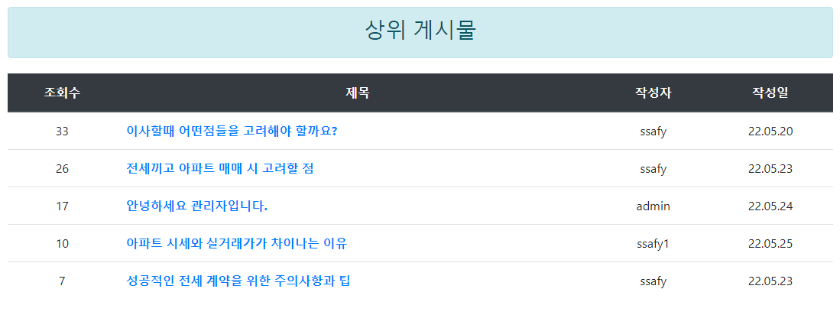
화면 설명
+
+
메인화면

Slide 15
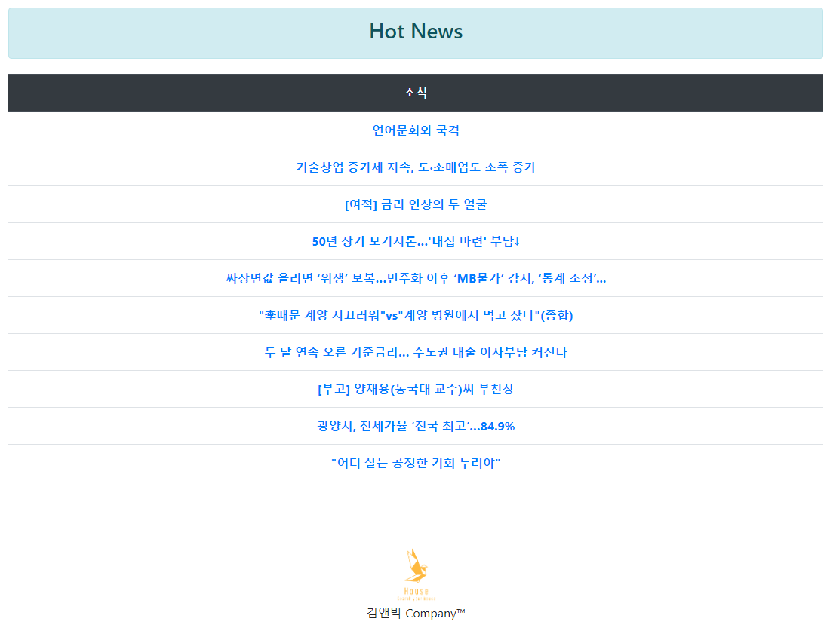
화면 설명
+
+
메인화면

Slide 16
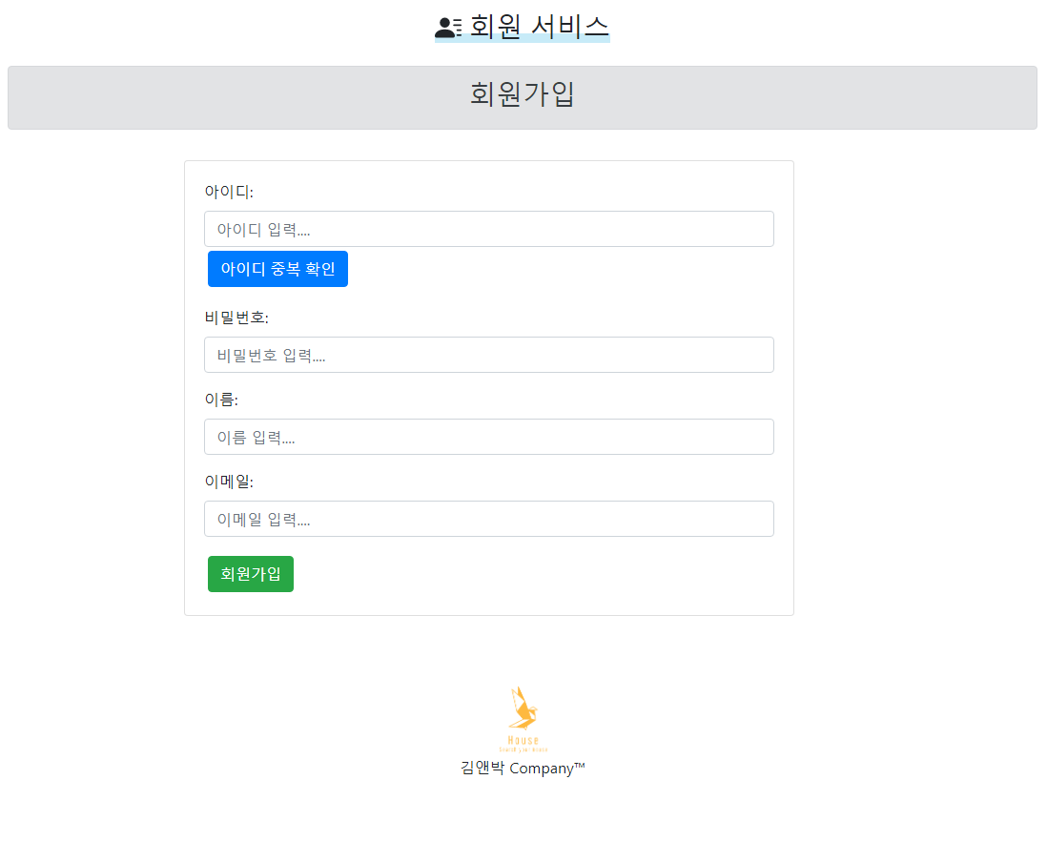
화면 설명
+
+
회원 가입
비동기 통신을 이용한 아이디 중복 확인

Slide 17
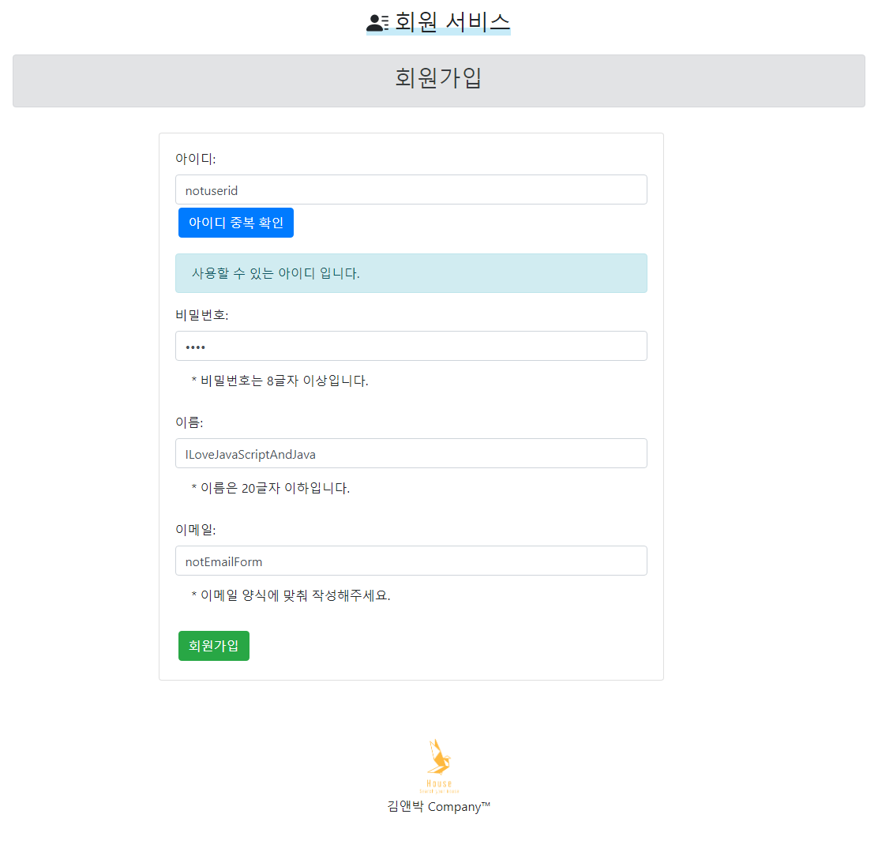
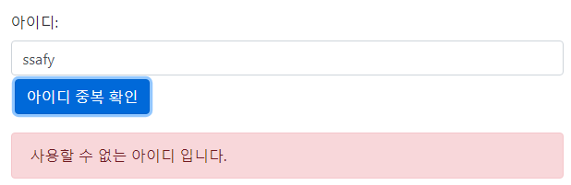
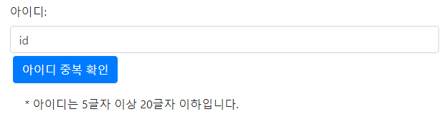
화면 설명
+
+
회원 가입
회원가입 유효성 검사

Slide 18
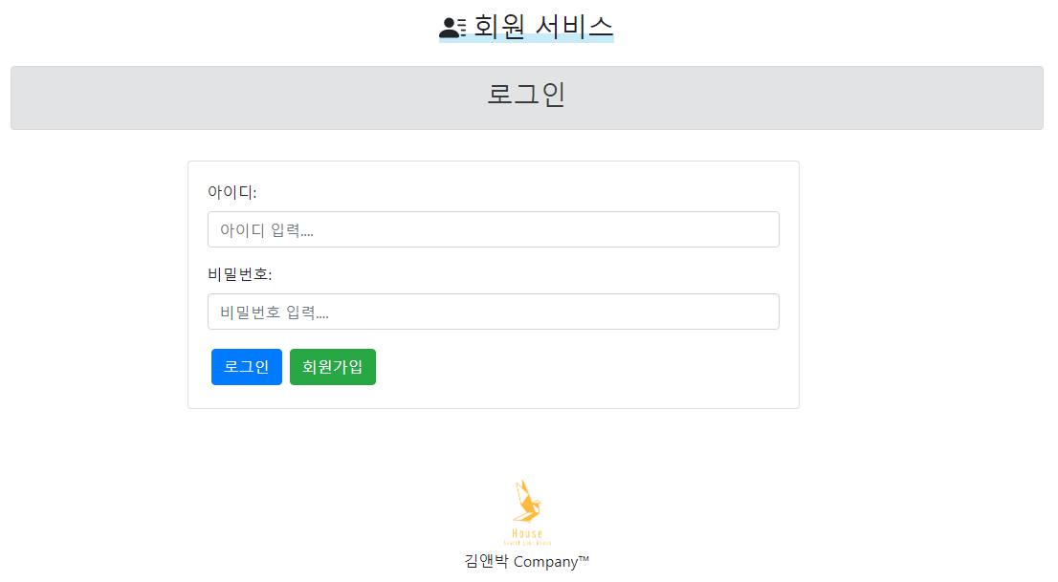
화면 설명
+
+
로그인

Slide 19
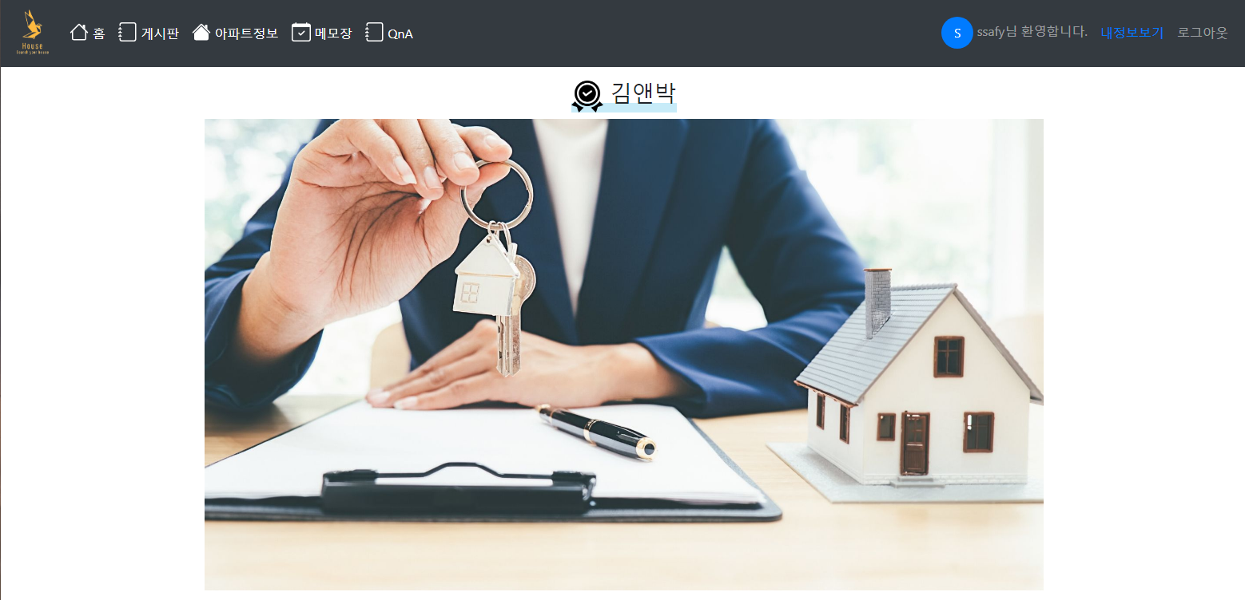
화면 설명
+
+
로그인 후
메인 화면
메모장, QnA 추가

Slide 20
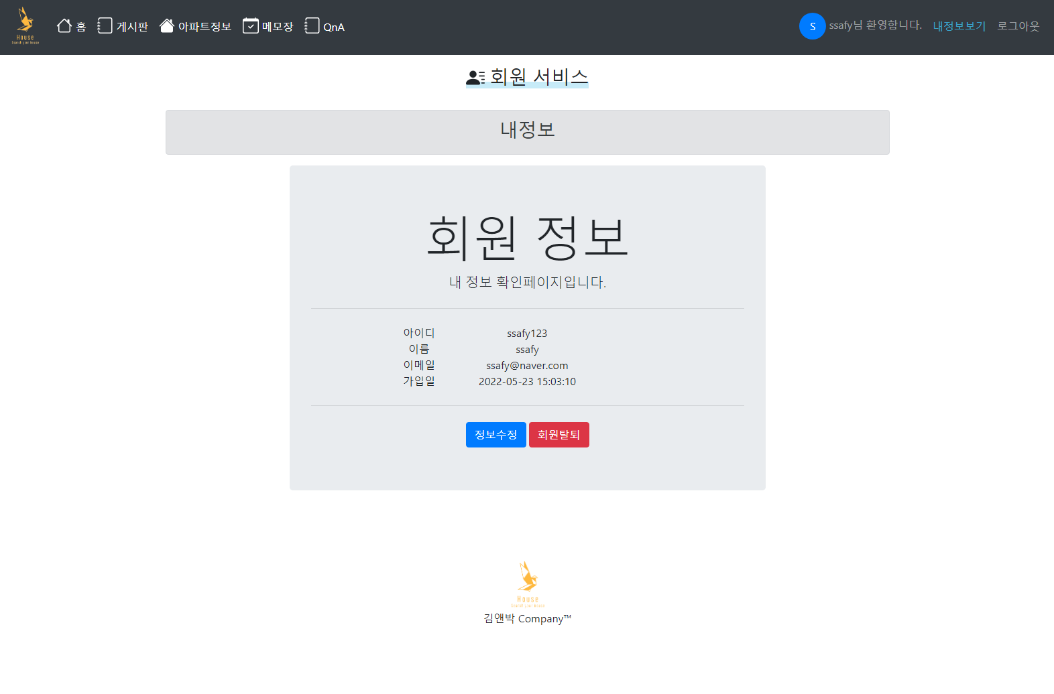
화면 설명
+
+
회원 정보

Slide 21
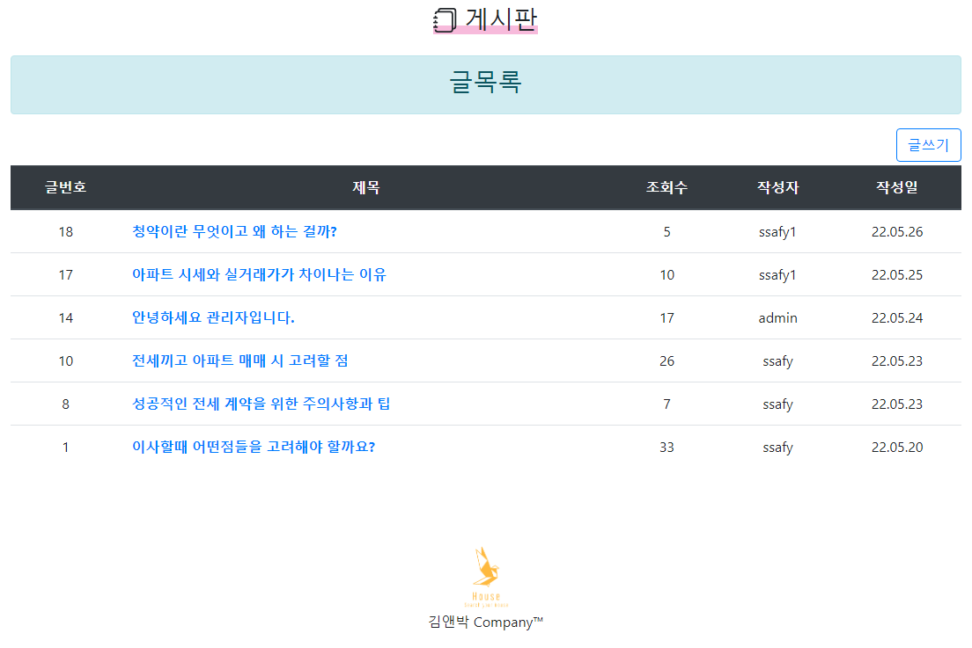
화면 설명
+
+
게시판

Slide 22
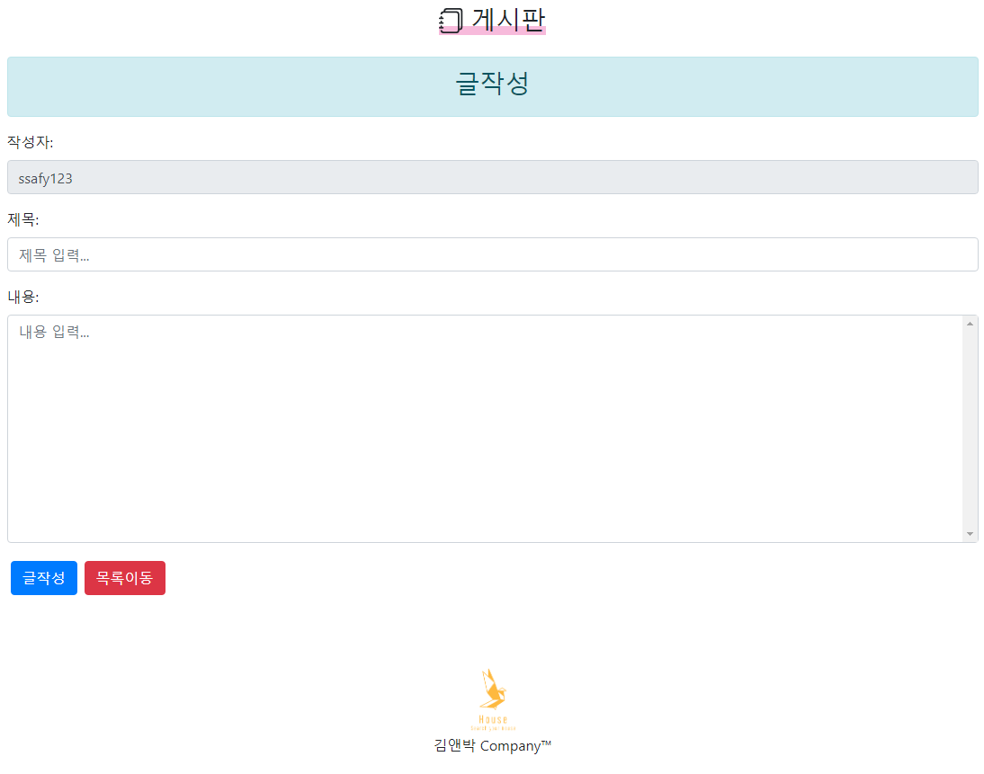
화면 설명
+
+
게시판

Slide 23
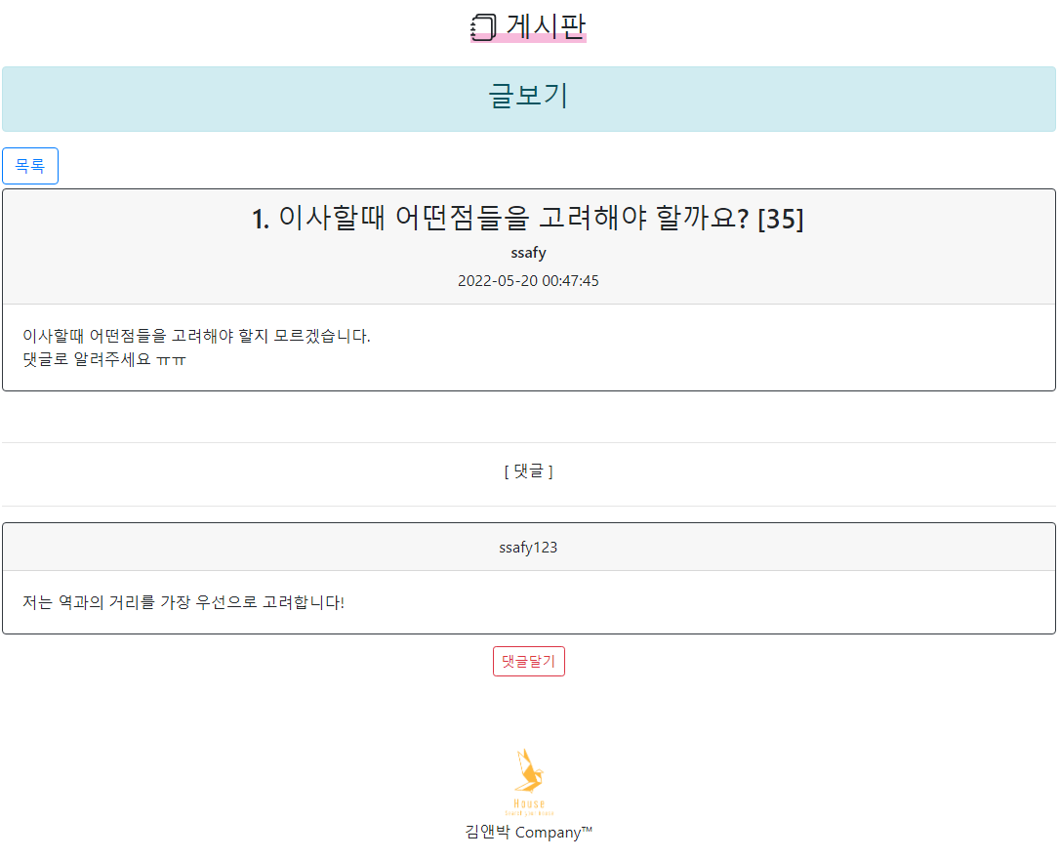
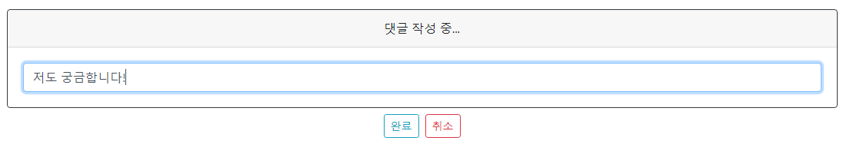
화면 설명
+
+
게시판
댓글달기 Click

Slide 24
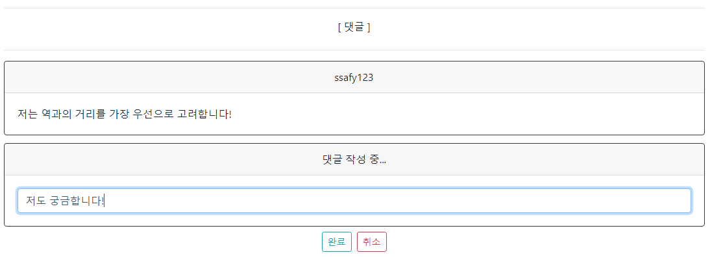
화면 설명
+
+
게시판
댓글달기 Click

Slide 25
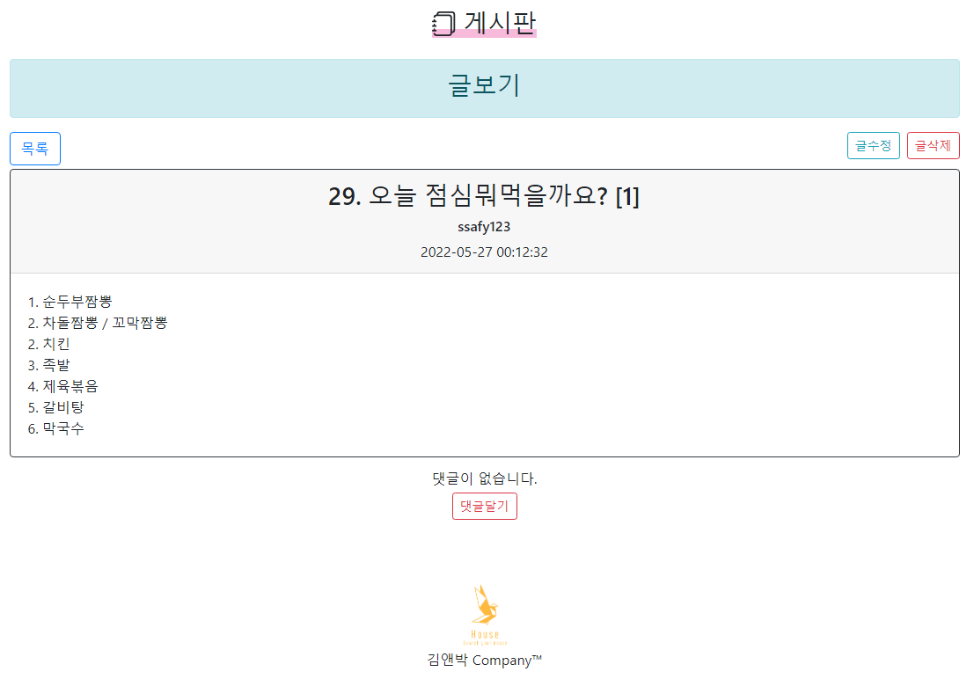
화면 설명
+
+
게시판
글수정, 글삭제 버튼 가시화(본인 글)

Slide 26
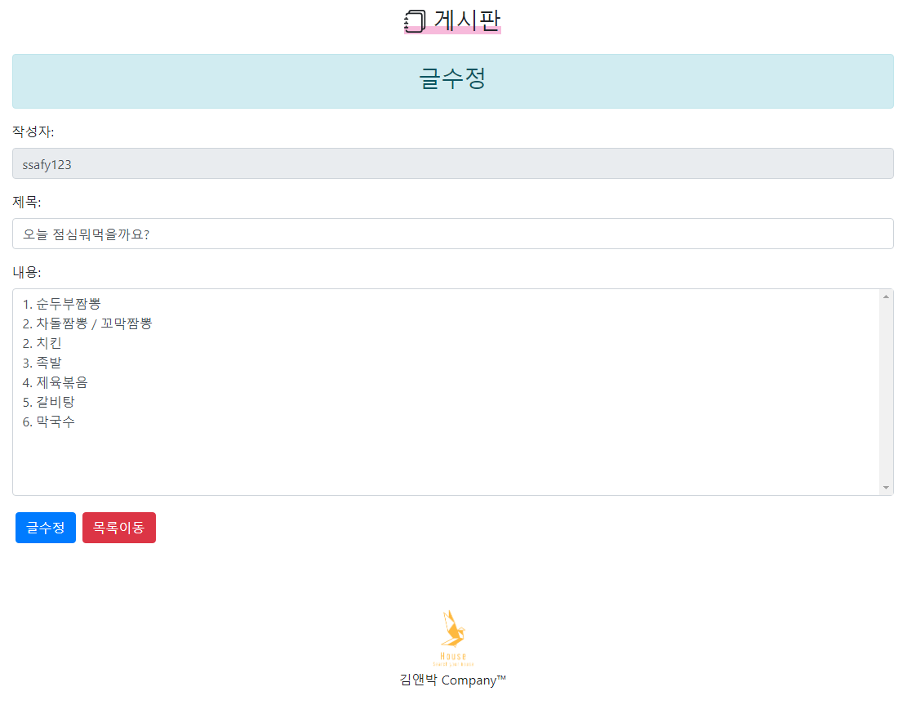
화면 설명
+
+
게시판

Slide 27
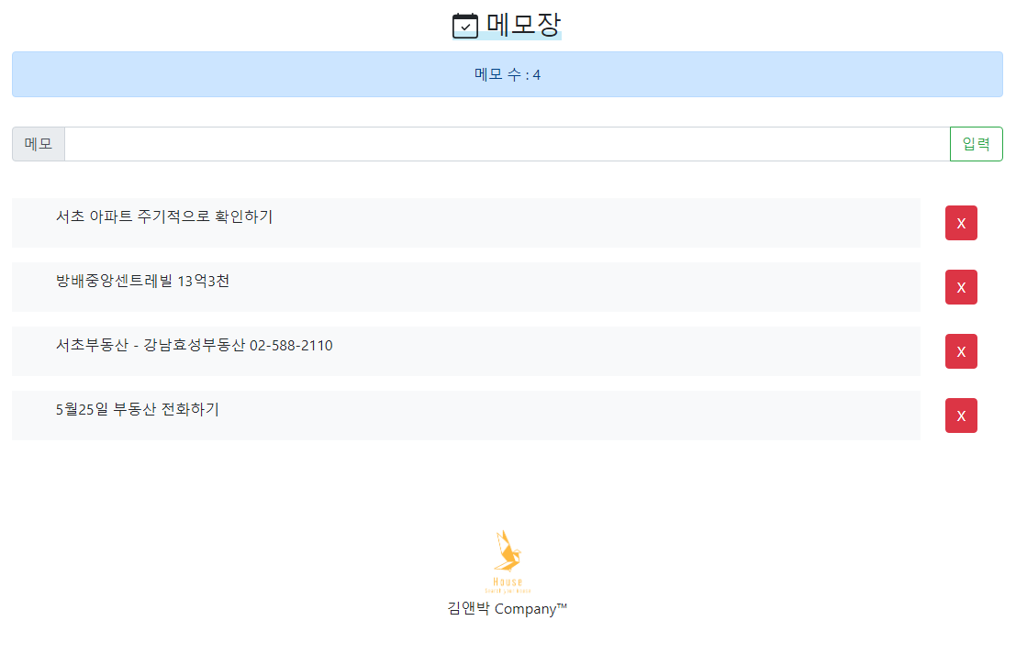
화면 설명
+
+
메모장

Slide 28
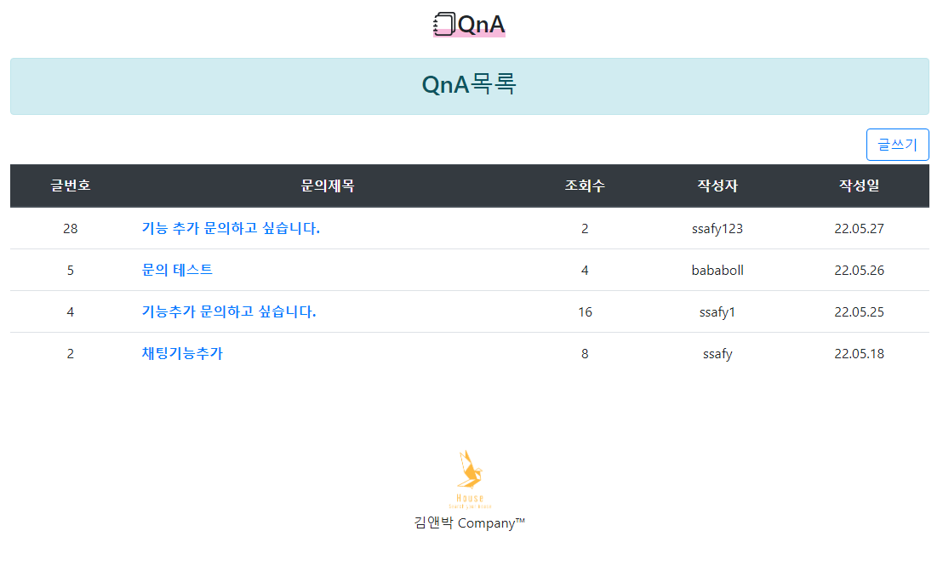
화면 설명
+
+
QnA

Slide 29
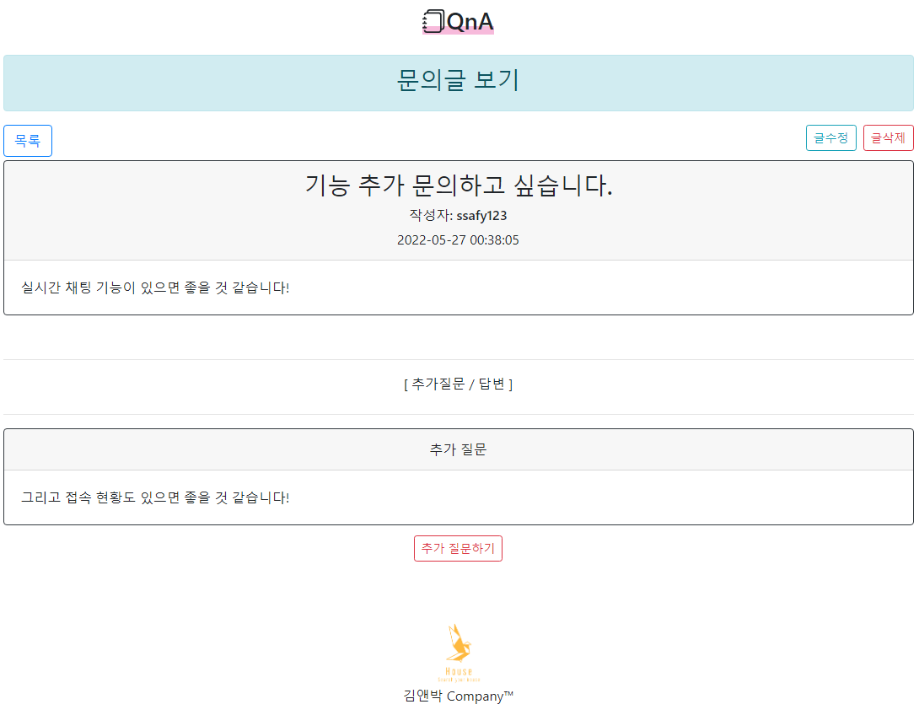
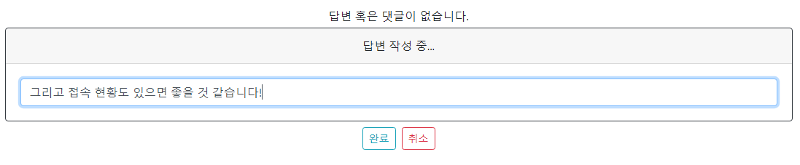
화면 설명
+
+
QnA
글수정, 글삭제 버튼 가시화(본인 글)
클라이언트의 추가 질문하기 버튼 클릭

Slide 30
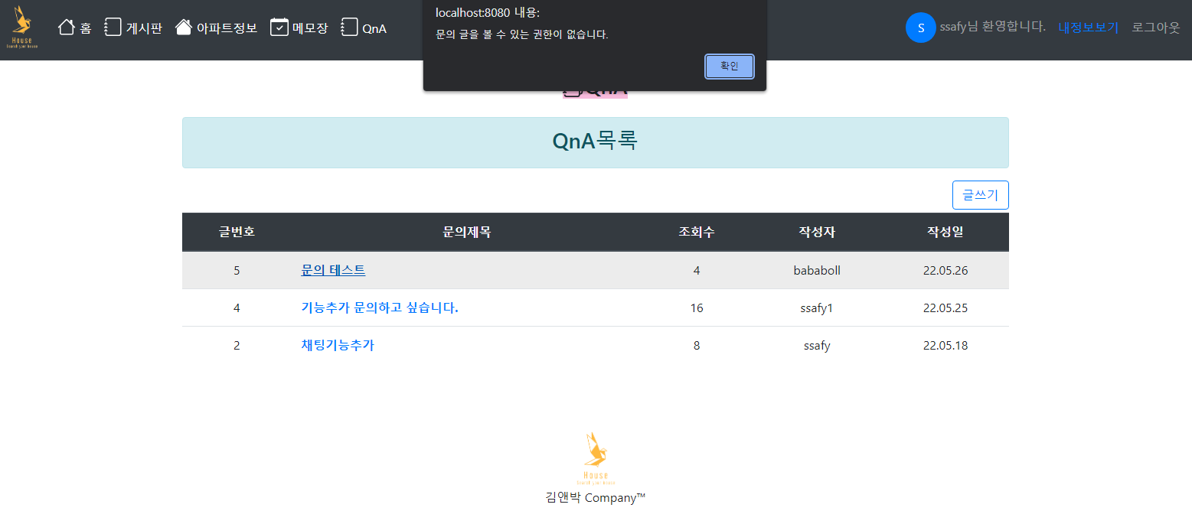
화면 설명
+
+
QnA
본인 질문 외 다른 질문 접근 불가능

Slide 31
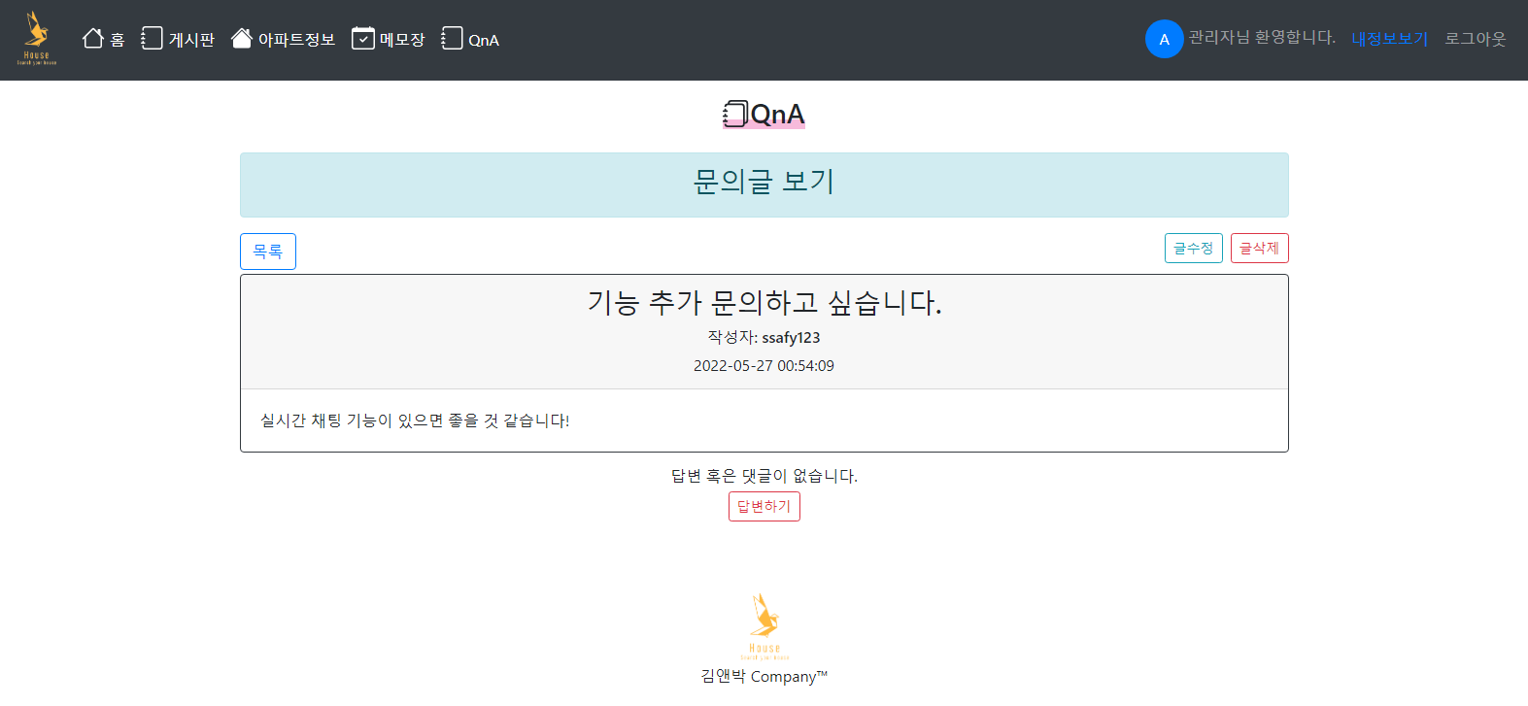
화면 설명
+
+
QnA
관리자는 모든 페이지 접근 가능
관리자는 답변하기 버튼

Slide 32
개발 후기
+
+
박세현
김준우
한 학기 동안 배웠던 많은 내용을 상기하고 한 번 더 배우면서 발전하는
계기가 되었습니다.
만드는 도중 여러 에러와 컴파일 오류가 많았지만, 페어와 함께 고민하고 찾아보고 해결하면서 협업의 장점과
중요성을 느꼈습니다.
페어와 함께 열심히 만들어 결과물을
도출해 낼 수 있음에 기쁩니다.
1학기동안 배웠던 내용들을 적용할 수 있어서 의미가 있었습니다.
또한 기술을 적용하기 위해 분석하고
채택하는 과정 속에서 많이 배웠습니다.
협업을 통해 Git, 테스트 코드 작성, Swagger API 테스트 등을
학습하였습니다.

